Slide 1
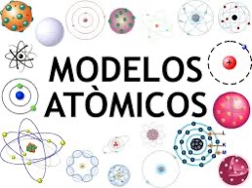
COLEGIO HERMANOS CARRERA
PROFESORA: BANI HIDALGO MOYA
CURSO: 8º BÁSICO

Slide 2
Objetivo:
Comparar los aportes y evidencias de la teoría atómica de Dalton y Thomson, estableciendo semejanzas y diferencias.

Slide 3
¿Qué aprenderemos hoy?
Identificaremos los aportes a la teoría atómica de Dalton y Thomson para luego poder comprar ambos modelos y sus postulados.

Slide 4
¿Qué entendemos por comparar?
¿Qué es un átomo?
¿Qué características tiene un átomo?

Slide 5
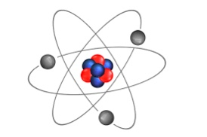
MODELO ATÓMICO DE DALTON
Postula que toda la materia del mundo está compuesta por átomos, es decir que existe un número finito de partículas fundamentales.
Además, sostiene que simplemente a partir de la combinación de estas partículas, son posibles todas las estructuras complejas de la materia. El antecesor directo fueron los griegos de la antigüedad clásica.

Slide 6
El modelo atómico de Dalton fue el primer intento de describir científicamente toda la materia en términos de átomos y sus propiedades. La idea de los átomos fue inventada por dos filósofos griegos, Demócrito y Leucipo en el siglo V a.C. La palabra griega ατoμoν (átomo) significa indivisible porque creía que los átomos no podían romperse en pedazos más pequeños.
Para John Dalton, los átomos consistían en esferas sólidas, por lo que para representarlas utilizaba esferas hechas de madera. Esto provocó que su modelo fuera denominado “modelo de bola de billar”, modelo que estuvo vigente por cerca de 100 años.

Slide 7
Los postulados de este modelo son:
Toda la materia está hecha de átomos. Absolutamente todo lo que conocemos está hecho de átomos tanto en la tierra como en el universo conocido. Cada uno de los elementos está hecho de átomos.
Los átomos son indivisibles e indestructibles. Dalton pensaba que los átomos eran las partículas más pequeñas de la materia y eran químicamente indestructibles.
Todos los átomos de un elemento dado son idénticos . Para un elemento determinado, todos sus átomos tienen la misma masa y las mismas características.

Slide 8
Los átomos de diferentes elementos varían en masa y propiedades. Cada elemento tiene átomos de características y masa diferentes.
Los compuestos están formados por una combinación de dos o más tipos diferentes de átomos. Un compuesto determinado siempre tiene los mismos tipos de átomos combinados y en las mismas proporciones.
Una reacción química es una reorganización de átomos. Las reacciones químicas son el resultado de una separación, unión o reorganización de átomos. Sin embargo, los átomos de un elemento nunca cambian a átomos de otro elemento como resultado de una reacción química.

Slide 9
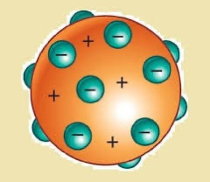
MODELO ATÓMICO DE THOMSON
Según el modelo de Thomson el átomo consistía en una esfera uniforme de materia cargada positivamente en la que se hallaban incrustados los electrones de un modo parecido a como lo están las semillas en una sandía. Este sencillo modelo explicaba el hecho de que la materia fuese eléctricamente neutra, pues en los átomos de Thomson la carga positiva era neutralizada por la negativa. Además los electrones podrían ser arrancados de la esfera si la energía en juego era suficientemente importante como sucedía en los tubos de descarga.

Slide 10
Los postulados de este modelo son:
Un átomo se asemeja a una esfera con materia de carga positiva y con electrones (partículas cargadas negativamente) presentes dentro de la esfera.
La carga positiva y negativa es igual en magnitud y, por lo tanto, un átomo no tiene carga en su conjunto y es eléctricamente neutro.
Para tener átomos con carga neutra, los electrones deberían estar inmersos en una sustancia con carga positiva.
Aunque no era parte explícita del modelo, este modelo no tenía núcleo atómico.

Slide 11
¿Qué aportes hicieron las teorías de Dalton y Thomsom?
¿Qué importancia tienen las teorías que vimos hoy? ¿Por qué se puede decir que son un ”avance” científico?

